Slide 1

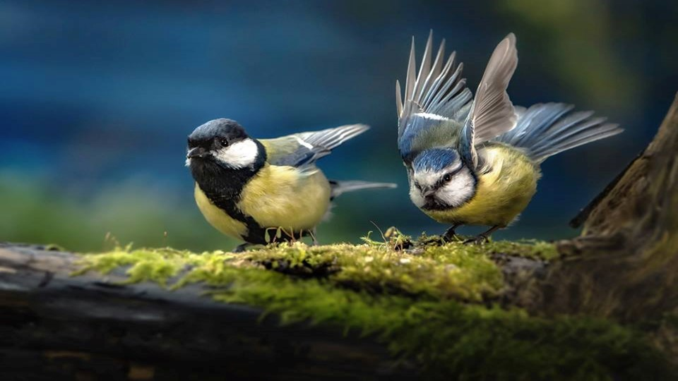


Slide 2

Encantamento
Cema Raizer

Slide 3

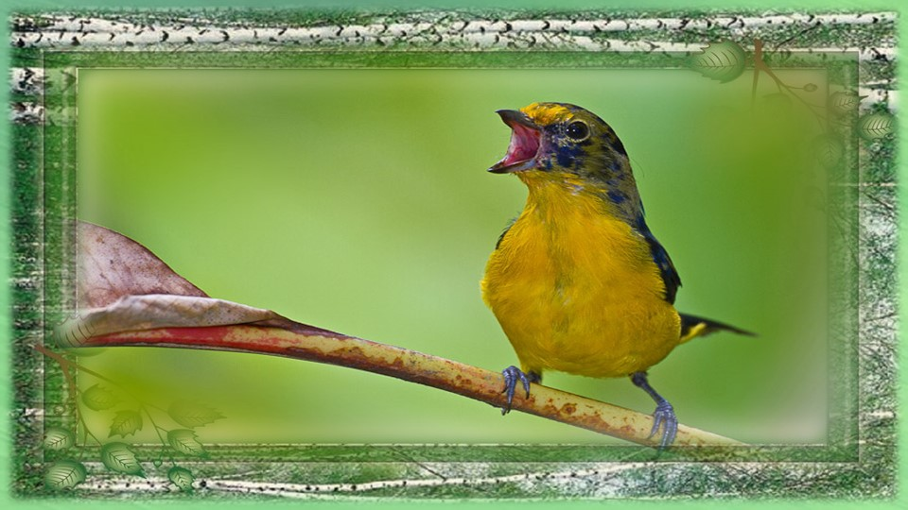

Slide 4
Despertei
com o canto dos pássaros
encantada ouvi
os primeiros acordes
do amanhecer...

Slide 5
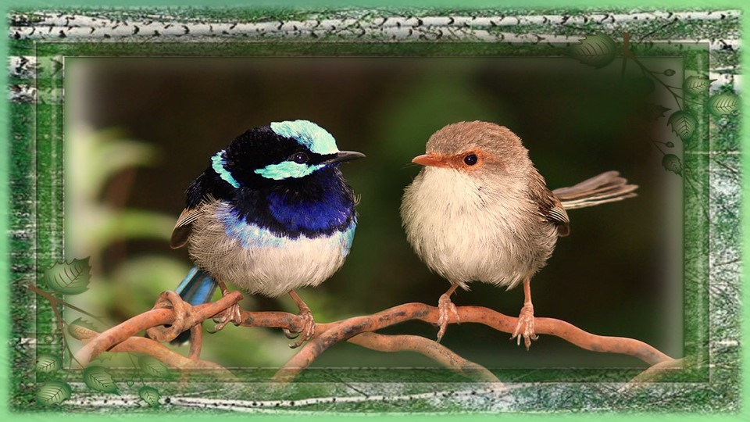

Slide 6
Privilégio de poder meditar
ao som mais puro
de todas as manhãs...

Slide 7
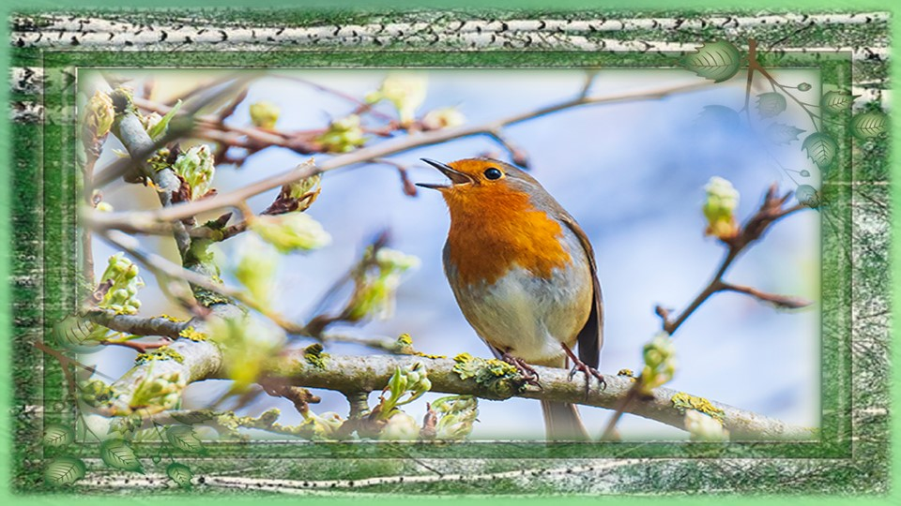

Slide 8
Simplesmente ouvir
som que vem do pequeno bosque
onde pássaros se aninham na noite
despertando numa festiva euforia
num alegre amanhecer...

Slide 9
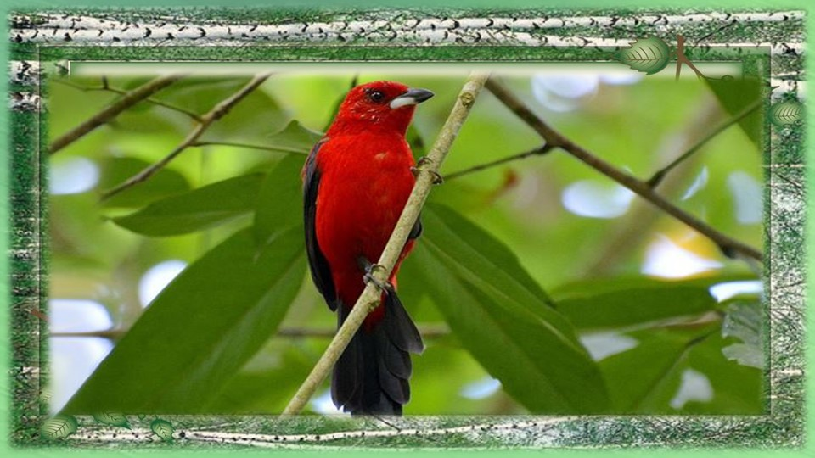

Slide 10
Trazem o encantamento
e a magia da inspiração!

Slide 11
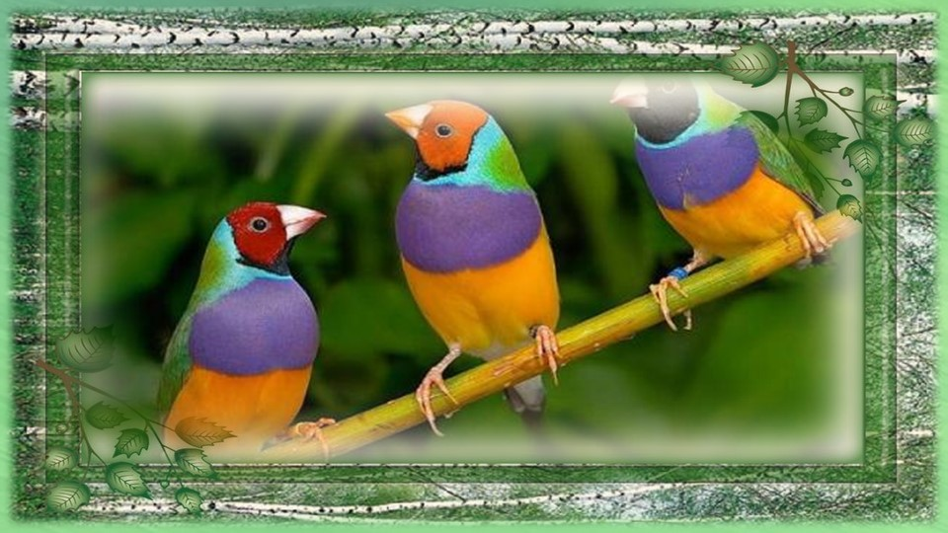

Slide 12

Cema Raizer
Cléo Menegatt

Slide 13
Imagens: Internet e Acervo Pessoal
Texto: Cema Raizer
Música: Giovanni Marradi-Try To Remember
http://www.sergrasan.com.br/cleoslides
Canal no Youtube:
http://www.youtube.com/c/CleoniceMenegattGoelzer
Criação, Formatação e Edição:
Cléo Menegatt
cmenegatt2016@gmail.com

